Slide 1
INGLÊS

Slide 2
Way to go
Claudio Franco; Katia Tavares – 1º ano ensino médio

Slide 3
Unit 1 – Studying with Technology
Nessa unidade:
Estabelecendo conexões com Tecnologia da Informação
Infográficos
Transparent Words
Word Groups
Present Simple (Forma Afirmativa e Negativa)
Present Simple (Forma Interrogativa)/ Question Words
INGLÊS | WAY TO GO | Volume 1 – 1º Bimestre

Slide 4
Unit 1 – Studying with Technology
Estabelecendo conexões com Tecnologia da Informação
A influência da tecnologia em nosso dia a dia.
Adoção de tecnologia em sala de aula.
Utilidade de gadgets.
CREATISTA/Shutterstock/Glow Images
Robert Kneschke/Shutterstock/Glow Images
Edson Silva/Folhapress
Ivonne Wierink/Shutterstock/Glow Images
Dragon Images/Shutterstock/Glow Images
INGLÊS | WAY TO GO | Volume 1 – 1º Bimestre

Slide 5
Unit 1 – Studying with Technology
Infográficos
Texto: Technology in the classroom: what teachers want
Percepção de professores sobre tecnologia em sala de aula
Estrutura do infográfico
Reprodução/<www.educationisphysical.com>
Available at: <http://educationisphysical.com/2012/08/06/technology-what-teachers-want>. Accessed in: September 2015.
INGLÊS | WAY TO GO | Volume 1 – 1º Bimestre

Slide 6
Unit 1 – Studying with Technology
Transparent Words e Word Groups
Transparent words: palavras muito próximas na forma e significado em dois idiomas.
Ex.: technology (Inglês) e tecnologia (Português).
Word Groups: grupo de palavras relacionadas com um tópico comum.
Ex.: Devices (Smartphone, tablet, laptop).
INGLÊS | WAY TO GO | Volume 1 – 1º Bimestre

Slide 7
Unit 1 – Studying with Technology
Present Simple (Forma afirmativa)
Present Simple: usado para falar sobre fatos e generalizações, hábitos e rotinas, e para tornar eventos passados mais vívidos.
Sujeito + verbo para formar frases afirmativas no Present Simple.
Regras específicas para a terceira pessoa do singular:
INGLÊS | WAY TO GO | Volume 1 – 1º Bimestre

Slide 8
Unit 1 – Studying with Technology
Present Simple (Forma Negativa)
Usamos don’t + verbo (quando o sujeito é I/you/we/they) para formar frases negativas no Present Simple.
Usamos doesn’t + verbo (quando o sujeito he/she/it) para formar frases negativas no Present Simple.
(don’t = do not; doesn’t = does not)
INGLÊS | WAY TO GO | Volume 1 – 1º Bimestre

Slide 9
Unit 1 – Studying with Technology
Present Simple (Forma Interrogativa)
Para formar frases interrogativas no Present Simple, usamos: Do + sujeito (I/you/we/they) + verbo principal Does + sujeito (he/she/it) + verbo principal
INGLÊS | WAY TO GO | Volume 1 – 1º Bimestre

Slide 10
Unit 1 – Studying with Technology
Question Words
Usamos why para pedir uma explicação ou saber a razão de algo
Usamos who para perguntar sobre uma ou mais pessoas
Usamos what para perguntar sobre coisas, fatos ou atividades
INGLÊS | WAY TO GO | Volume 1 – 1º Bimestre

Slide 11
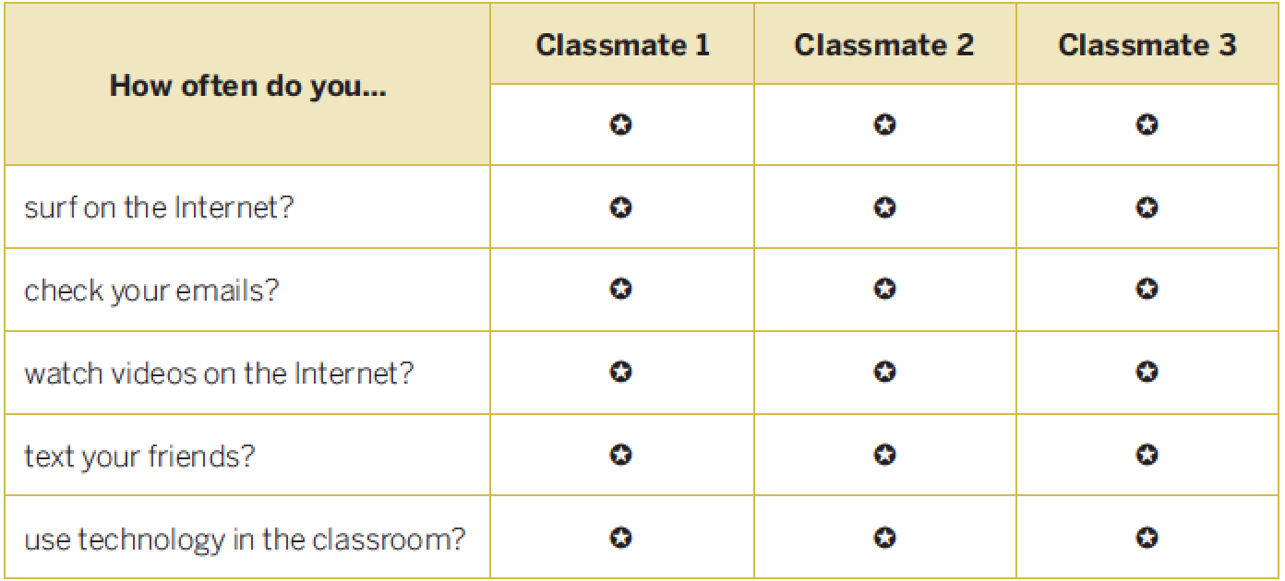
Unit 1 – Studying with Technology
Usando o Computador
Listening: áudio sobre aluna de ensino médio conversando com uma colega sobre seu computador.
Speaking: entrevista entre alunos sobre uso do computador
INGLÊS | WAY TO GO | Volume 1 – 1º Bimestre

Slide 12
Unit 1 – Studying with Technology
Infográficos
Writing: Criar um infográfico sobre que tecnologia alunos querem em sala de aula.
INGLÊS | WAY TO GO | Volume 1 – 1º Bimestre

Slide 13
Unit 2 – Save The Word! Go Green!
Nessa unidade:
Estabelecendo Conexões com Biologia e Geografia
Mind Maps
Word Formation
Multi-word Verbs
Imperative
Imperative e Present Simple
INGLÊS | WAY TO GO | Volume 1 – 1º Bimestre

Slide 14
Unit 2 – Save The Word! Go Green!
Estabelecendo Conexões com Biologia e Geografia
Fernando Favoretto/Acervo do fotógrafo
Economia de energia.
Práticas sustentáveis.
Formas de contribuir com o meio ambiente.
Will Stanton/Alamy/Other Images
Tomas Jasinskis/Shutterstock/Glow Images
Aurora Photos/Alamy/Other Images
Busse Yankushev/Latinstock
Jacek/kino.com.br
mangostock/Shutterstock/Glow Images
INGLÊS | WAY TO GO | Volume 1 – 1º Bimestre

Slide 15
Unit 2 – Save The Word! Go Green!
Mind Maps
Texto: Energy saving climate change tips for your school
Formas de economizar energia
Estrutura de um mind map
Reprodução/<www.learningfundamentals.com.au>
Available at: <http://learningfundamentals.com.au/resources>. Accessed in: September 2015.
INGLÊS | WAY TO GO | Volume 1 – 1º Bimestre

Slide 16
Unit 2 – Save The Word! Go Green!
Word Formation
O sufixo -less significa “sem”, “desprovido”.
O sufixo -less é usualmente adicionado a substantivos para formar adjetivos.
Ex.: powerless, worthless, flawless.
INGLÊS | WAY TO GO | Volume 1 – 1º Bimestre

Slide 17
Unit 2 – Save The Word! Go Green!
Multi-word Verbs
Multi-words verbs: combinação de um verbo e uma ou duas partículas ou preposições.
Ex.: up, over, in, down, off).
Reprodução/<www.workplace-communication.com>
INGLÊS | WAY TO GO | Volume 1 – 1º Bimestre

Slide 18
Unit 2 – Save The Word! Go Green!
Imperative
O Imperative é usado para: oferecer sugestões e conselhos (Go green); dar ordens e instruções (Do the exercise in pairs).
Em frases negativas, usamos “don't” antes do verbo principal.
(don’t = do not)
INGLÊS | WAY TO GO | Volume 1 – 1º Bimestre

Slide 19
Unit 2 – Save The Word! Go Green!
Imperative e Present Simple
Geralmente, usamos Present Simple para fatos, e Imperative para sugestões.
INGLÊS | WAY TO GO | Volume 1 – 1º Bimestre

Slide 20
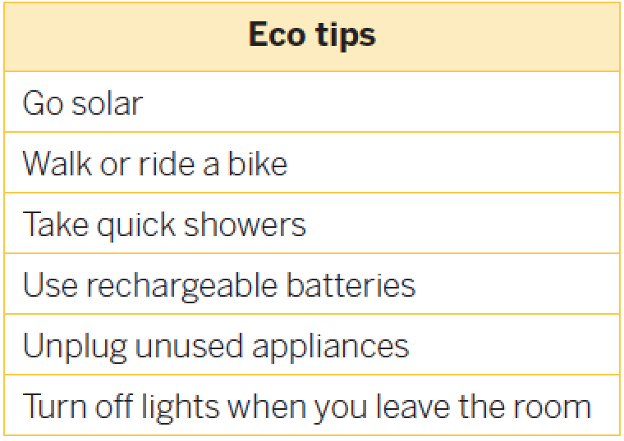
Unit 2 – Save The Word! Go Green!
Escolas Sustentáveis
Listening: áudio de programa de rádio sobre escolas sustentáveis, aluna de ensino médio conversando com uma colega sobre seu computador.
Speaking: discussão em pares sobre soluções sustentáveis para a comunidade.
INGLÊS | WAY TO GO | Volume 1 – 1º Bimestre

Slide 21
Unit 2 – Save The Word! Go Green!
Mind Maps
Writing: Criar um mind map com dicas sobre como economizar energia para encorajar pessoas a ter uma casa sustentável.
Project 1A – Turning Trash into Art (Parte 1): Tutorial de ideias criativas para reutilizar garrafas plásticas ou outras coisas normalmente descartadas.
INGLÊS | WAY TO GO | Volume 1 – 1º Bimestre

